Slide 1
Modelos de Atenção à Saúde no Brasil
Profa Dra Aylene Bousquat
SETEMBRO 2020

Slide 2
Modelos de Atenção à Saúde
Dialogo com a temática dos sistemas de saúde em geral e sistemas comparados.
Prestação é um dos componentes de um sistema de saúde

Slide 3
Modelo- Ciência
Esquema sempre parcial e mais ou menos convencional, posto que ignora a maior parte das variações individuais.
Correspondem alguma representação simplificada dar realidade, onde se destacam e se retém os traços fundamentais, escolhidos pelo pesquisador.
Modelo pictórico, modelo teórico, fórmula (modelo matemático)

Slide 4
Modelos assistenciais- 1980 (Paim, 2012)
Forma de organização das unidades de prestação de serviço de saúde
Forma de organização do processo de prestação de serviços
Forma de organização das Prática de saúde dirigidas ao atendimento às necessidades e aos problemas de saúde (individual e coletivo)
Defesa da vida

Slide 5
Uma definição
Combinações tecnológicas estruturadas para a resolução dos problemas para o atendimento de necessidade e saúde individuais e coletivas
Prioriza-se acima-se o aspecto tecnológico
mas não se pode deixar de lado as dimensões da política, gerencial e organizativa

Slide 6
Movimentos ideológicos
Medicina Preventiva
Medicina Comunitária
Atenção Primária à Saúde
Promoção da saúde
Princípio da integralidade

Slide 7
Medicina preventiva
Utilizava noções como processo saúde doença, história natural das doenças, multicausalidade, integração, resistência em mudança. Articulava um conjunto de medidas de prevenção que resultariam em condutas substitutas de uma atitude ausente da prática médica, ou seja, a atitude preventiva e social. Indicava a possibilidade de redefinição de responsabilidades médicas por meio de mudanças na educação, mantendo organização dos serviços de saúde na perspectiva da medicina liberal (Arouca, 2003)

Slide 8
Medicina preventiva
Epidemiologia
Clínica
Estudo das doenças nas populações de seus determinantes, sobretudo No período pré patogênico
Análise dos processos mórbidos no âmbito individual, período pré patogênico, Contribuindo na prevenção da evolução da doença pela diagnóstico precoce e tratamento

Slide 9
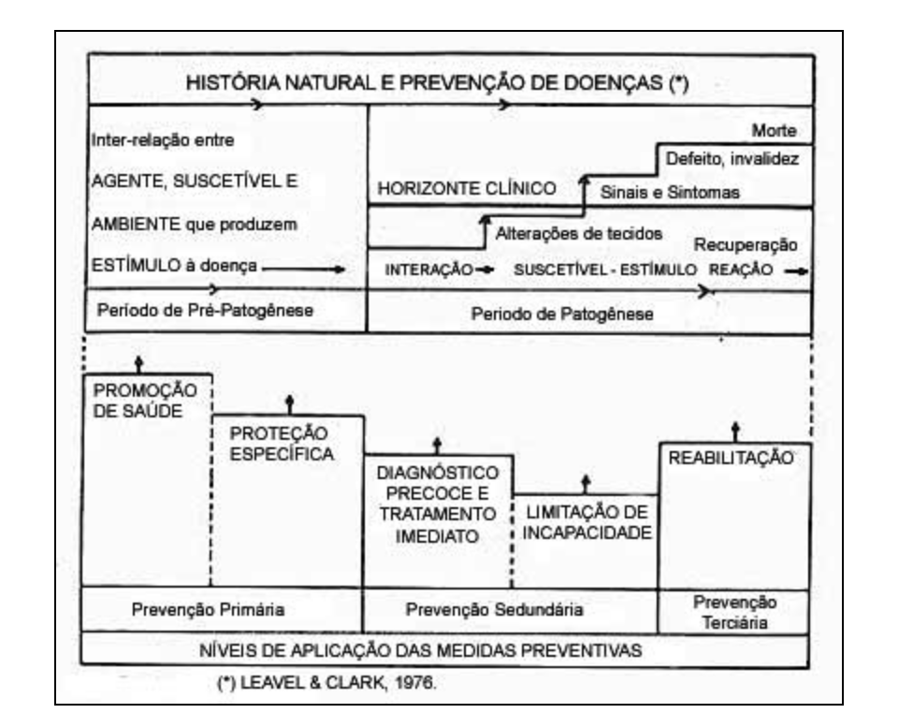

Slide 10
Medicina comunitária
Tentativa de operacionalização da Medicina Preventiva, acrescentando ideias como participação da comunidade, Regionalização integração docente assistencial.
Alguns países foi focal em outras representou extensão da cobertura do serviço de saúde
Modelo da pirâmide

Slide 11
Inserem nos processos gerais de consolidação das políticas estatais de saúde
‘Reconstruir’ o ato médico
Eficiência
Redução de custos
Desempenho social

Slide 12
Medicina Comunitária
Extensão da prática médica nas sociedades capitalistas
Categorias sociais ainda não atingidas pela medicalização

Slide 13
Medicina Comunitária
Serviços individuais
Nova prática

Slide 14
Organização do processo de trabalho da Med. Comun
Trabalho auxiliar de categorias
Trabalhador médico coletivo

Slide 15
Tecnologicamente simplificada
Funções sociais ampliadas

Slide 16
Pobreza
Participação comunitária
Simplificação-ampliação

Slide 17
Dimensão Comunitária
Delimitação de um espaço geográfico
Externalidade ao espaço hospitalar
Processo saúde-doença de um ponto de vista ecológico
Social visto homogeneamente

Slide 18
Atenção primária saúde

Slide 19
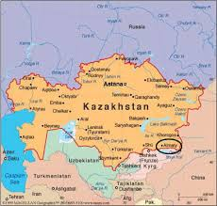
Primeira Resolução Internacional
1978….

Slide 20
Declaração de Alma-ata

Slide 21
Alma Ata (1978)
""Atenção essencial à saúde baseada em tecnologia e métodos práticos, cientificamente comprovados e socialmente aceitáveis, tornados universalmente acessíveis a indivíduos e famílias na comunidade por meios aceitáveis para eles e a um custo que tanto a comunidade como o país possa arcar em cada estágio de seu desenvolvimento, num espírito de autoconfiança e autodeterminação".

Slide 22
É parte integral do sistema de saúde do país, do qual é função central, sendo o enfoque principal do desenvolvimento social e econômico global da comunidade. É o primeiro nível de contato dos indivíduos, da família, e da comunidade com o sistema nacional de saúde, levando a atenção em saúde o mais próximo possível do local onde as pessoas vivem e trabalham, constituindo o primeiro elemento de um processo de atenção continuada à saúde.”

Slide 23
Saúde para todos no ano 2000
APS como estratégia;
APS como porta de entrada de um sistema de saúde;
Melhor relação custo-benefício nos países que assim a efetivaram.

Slide 24
Abordagens da APS
APS seletiva
Primeiro Nível de atenção
APS abrangente ou integral
Abordagem de saúde e de direitos humanos

Slide 25
APS seletiva
Programas focalizados e seletivos com cesta restrita de serviços para enfrentar um limitado número de problemas. Dirigidas ao grupo materno infantil (GOBI)
Conjunto restrito de serviços para a população muito pobre

Slide 26
Primeiro Nível de Atenção
Ponto de entrada no sistema e local de cuidados de saúde para a maioria das pessoas, inclui ações preventivas.
Concepção mais comum na Europa
Concepção mais restrita: GPs
Um dos níveis do sistema de saúde

Slide 27
APS abrangente
APS integrada ao Sistema garantindo integralidade e participação social
Necessidade de enfrentar os determinantes sociais da doença, acessibilidade e cobertura universal com base nas necessidades, participação comunitária, intersetorialidade, tecnologia apropriada e uso eficiente dos recursos
Estratégia para organizar os sistemas de atenção à saúde e para a sociedade promover a saúde

Slide 28
Abordagem de saúde e de direitos humanos
Enfatiza a compreensão da saúde como direito humano e a necessidade de abordar os determinantes sociais e políticos mais amplos.
Política de desenvolvimento devem ser inclusivas e apoiadas por compromissos financeiros e de legislação para promover a equidade em saúde
Filosofia que permeia os setores sociais e de saúde

Slide 29
APS renovada

Slide 30
Documento de posicionamento da
OPAS/OMS

Slide 31
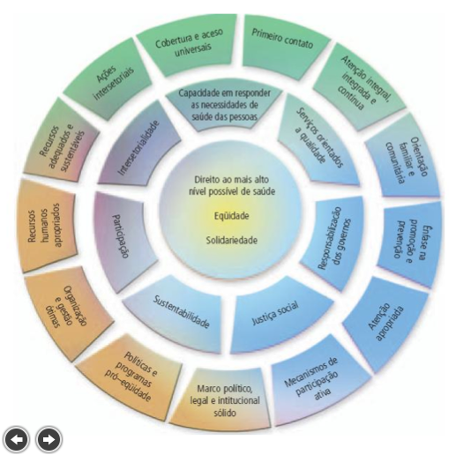

Slide 32
Astana, 2018

Slide 33
Astana, 2018
A APS de qualidade foi reiterada como a forma mais efetiva e eficiente para a aplicação de recursos, e houve um alerta sobre a necessidade de maiores investimentos públicos para saúde e uso mais eficiente: “more money for health and more health for money”.

Slide 34
O Que é APS?

Slide 35
Atenção Primária é a provisão do primeiro contato, focado no indivíduo e continuado ao longo do tempo, que corresponda às necessidades de saúde das pessoas.
Starfield 09/04

Slide 36
A referência se dará somente naqueles casos incomuns que extrapolarem sua competência, sendo responsabilidade da atenção primária a coordenação do cuidado daqueles que utilizarem serviços em outros níveis de atenção.
Starfield 09/04
04-132

Slide 37
85% dos problemas resolvidos!

Slide 38
A questão central em relação ao primeiro nível de atenção é que, para cumprir estas funções, ele também precisa ser “dotado de complexidade”. Complexidade que não se expressa necessariamente em equipamentos, mas na qualidade dos recursos humanos e pelas articulações
Garantir acesso aos demais níveis do sistema.

Slide 39
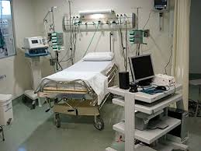

Slide 40
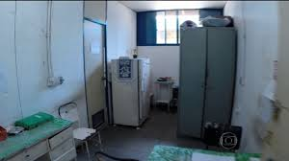

Slide 41
Campo da saúde /Promoção da saúde
Ambiente, biologia humana, Estilo de vida bem, sistema de organização serviços (1970)
Carta de Otawa, 1986
Determinantes sócio ambientais da saúde
Determinantes sociais da saúde (modelo Dahlgren & Whitehead)

Slide 42
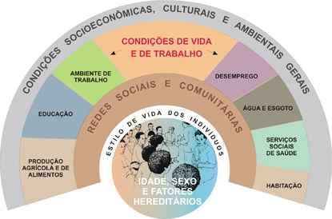
Determinantes Sociais: modelo de Dahlgren e Whitehead

Slide 43
Promoção da saúde
Paz, educação, habitação, alimentação, renda, ecossistema estável, recursos sustentáveis, justiça social, equidade

Slide 44
Modelos hegemônicode atenção à saúde no Brasil
Modelo médico
Modelo sanitarista

Slide 45
Modelo médico
Individualismo
Saúde/doença como mercadoria
Biologismo
A-historicidade da prática médica
Mecanização dos problemas
Medicina curativa
Estímulo ao Consumismo
Participação passiva e subordinada

Slide 46
Modelo sanitarista
Campanhista e/ou verticalista permanente
Subalterno ao modelo médico
Saber biomédico, epidemiologia, estatística, administração, saneamento
Traços autoritários
Vigilâncias epidemiológico e sanitário

Slide 47
Racionalidade na atenção | Modelo Hegemônico | Propostas Alternativas
Demanda | Modelo Médico | Oferta Organizada
 | Assistencial privatista | Acolhimento
 | Atenção gerenciada | Linhas de Cuidado
Oferta | Modelo Sanitarista
 | Campanhas Sanitárias | Ações Programáticas
 | Programas especiais | Vigilância da Saúde
 | Vigilânica Sanitária | ESF
 | Vigilância Epidmeiológica | Distritalização
 | PCAs/PSF | Promoção da Saúde
Paim, 2012

Slide 48
Médico-assistencial privatista
Centrado na clínica, demanda espontânea, Individual
Ênfase em procedimentos e serviços especializados
Não contempla o conjunto de problemas de saúde da população
Doença ou doente como objetos
Médico e especialista como agentes
Tecnologias médicas
Valorização dos hospitais
Superprodução de serviços ações e procedimentos

Slide 49
Atenção gerenciada
Medicina baseada em evidências e na economia
Tendência de adoção pelos planos privados
Coexistência contraditória com o assistencial privatista
Protocolos como contenção de custos
Compatível com promoção prevenção (de munição de custos)
Tendência a subprodução de serviços
Contenção da demanda
Racionamento de procedimentos e serviços especializado de alto custo

Slide 50
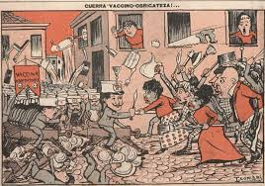
Modelo Sanitarista

Slide 51
Campanhas sanitárias
Combinação de tecnologias para controle de danos e riscos
Sem integralidade
Sem descentralização
Caráter temporário
Direção centralizada e unificada

Slide 52
Programas especiais
Planejamento e programação
Objetivos e metas
Atividades e recursos
Decisões normas e fluxos verticais
Permanente

Slide 53
Vigilância Sanitária
Saberes biomédicos, jurídico e epidemiológico
Controle de risco (intervenções)
Proteção à saúde
Laboratórios

Slide 54
Vigilância epidemiológica
Epidemiologia, clínica, estatística, imunologia e outras disciplinas biológicas
Conjunto de atividades com intuito de produzir informações para decisão e ação
Ênfase na detecção e prevenção de doenças e agravos
Controle de riscos e determinantes

Slide 55
PACS/PSF
A Intervenção focalizada em pobres e excluídos
Tecnologia da programação em saúde
Delimitação geográfica
Ações sobre território e domicílios
Atividades educativas e prevenção de riscos

Slide 56
Propostas Alternativas
Demanda
Oferta

Slide 57
Oferta organizada
Epidemiologia e planejamento
Impacto e não rejeição a demanda
Necessidade de saúde epidemia logicamente identificados
Análise da situação saúde
Programação de oferta de serviços e ações
Visa integralidade e efetividade
Normas técnicas adaptadas ao nível local
Ações sobre ambiente, Indivíduos e grupos populacionais
Protocolos assistenciais para doenças e agravos prioritários
Proteção de grupos vulneráveis
Intra mural
Etc

Slide 58
Acolhimento
Clínica, gestão, Psicologia e análise instititucional
Usuário centrado
Não rejeição a demanda
Desloca O eixo do médico para uma equipe profissional
Valores de Cidadania e solidariedade
Mudança na porta de entrada
Releitura das necessidades sociais

Slide 59
Linha de cuidado
Projetos terapêuticos com combinação de diversas tecnologias
Integralidade e continuidade
Vínculo a partir da rede básica
Articulação com demais serviços
Regulação pública
Fluxos assistenciais centrados no usuário
Absorção de propostas do acolhimento e da oferta organizada

Slide 60
Ações programáticas de saúde
Epidemiologia e programação em saúde, Apoio das Ciências Sociais
Redefinição de programas especiais no nível local
Reorganização do processo trabalho, a partir das necessidades sociais da saúde
Intra mural

Slide 61
Vigilância da saúde
Epidemiologia, Geografia Crítica, Planejamento, Ciências Sociais
Objeto são os danos, riscos, necessidades e Determinante de saúde
Respostas sociais
Correspondência entre nível de determinação e níveis de intervenção.
Práticas sanitárias
Ação intersetorial
Articulação entre ações promocionais, preventivas e curativ.as

Slide 62
Estratégia Saúde da Família
Planejamento, Clínica, Epidemiologia e Ciências Ssociais
Combinações tecnológicas da oferta organizada, distritalização, vigilância da saúde e acolhimento
Desenvolvimento de habilidades de mudança de atitude
Reorientação da atenção primária

Slide 63
Objetivos
Responder às demandas
Atender às necessidades de saúde
Contribuir para as soluções dos problemas de saúde da população

Slide 64
Promoção da saúde
Elaboração implementação de políticas públicas saudáveis
Criação de ambiente favoráveis à saúde
Ampliação das habilidades pessoais
Reorientação do sistema de saúde
Cidade saudáveis, escolas promotoras da saúde, ambientes saudáveis

